Slide 1
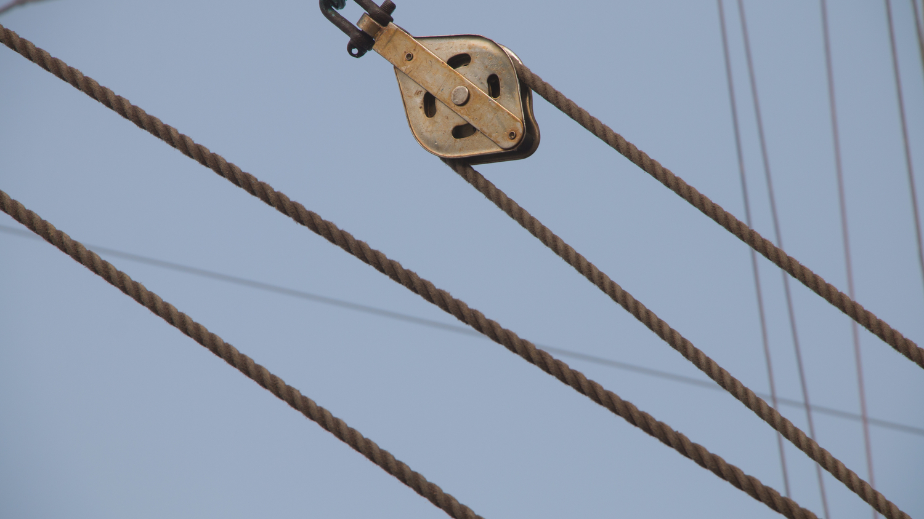
Ulóga

Slide 2
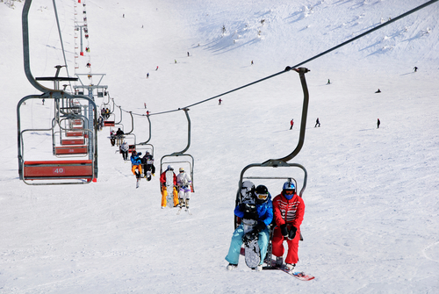
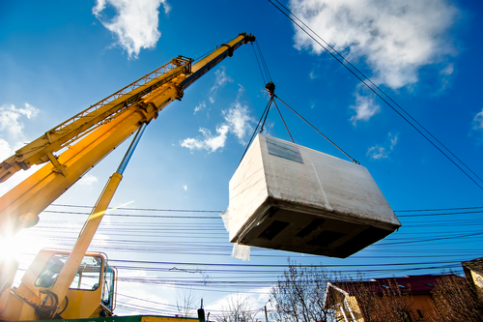
Céard atá i gcoiteann ag na nithe seo go léir?
Cad is ulóg ann?
Tá ulóg in úsáid i ngach ceann acu.

Slide 3
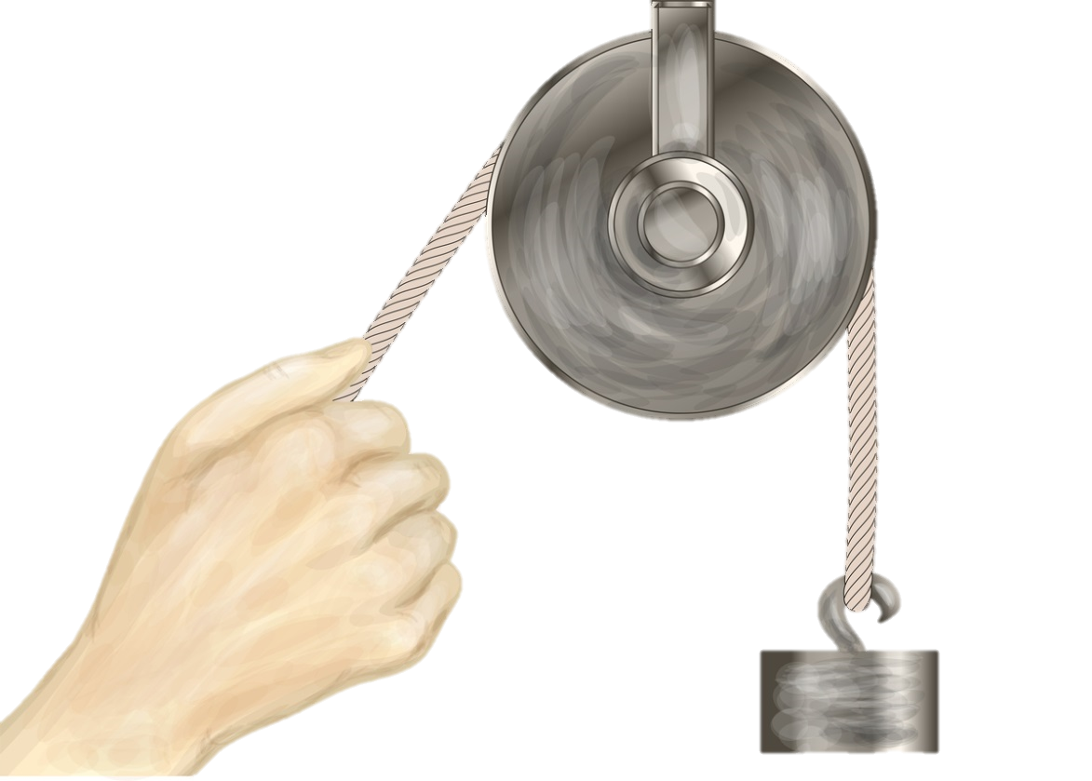
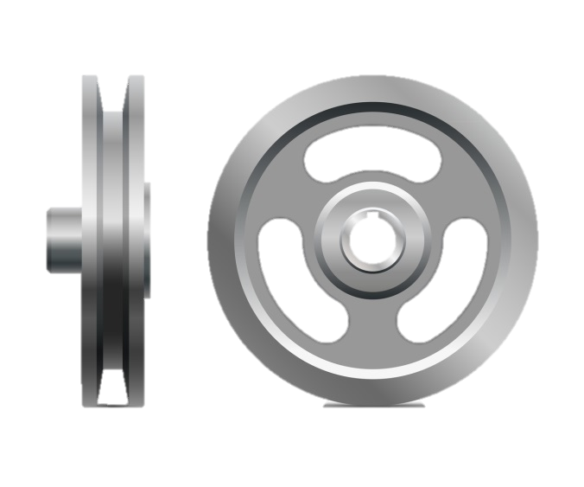
Meaisín simplí is ea ulóg. Is é atá i gceist léi ná roth a bhfuil dhá fhonsa thart ar a imeall.
Cuirtear an rópa nó an slabhra idir an dá fhonsa agus coinníonn na fonsaí an rópa ó bheith ag sleamhnú den roth.
Úsáidtear ulóga i gcomhar le rópaí nó slabhraí chun rudaí a bhogadh nó a ardú.
Ulóg
Fonsa
Fonsa
Rópa

Slide 4
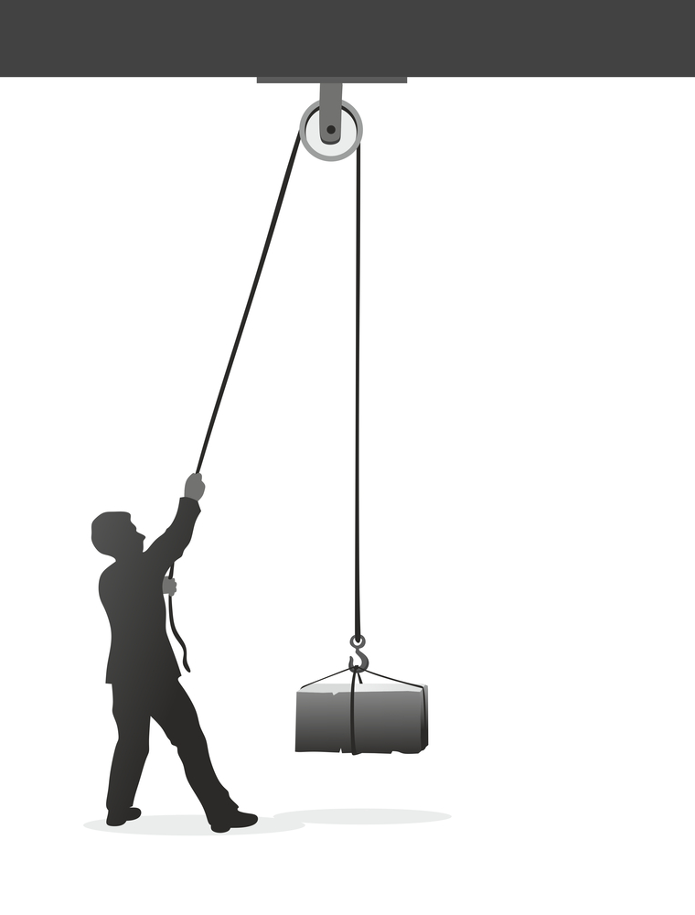
Is fusa don fhear seo ar dheis an rópa a tharraingt anuas chun an bosca a ardú ná an bosca a iompar ar a ghualainn agus dreapadh suas staighre. Fós féin, caithfidh sé fuinneamh a úsáid chun an rópa a tharraingt. Is mór an chabhair dó é, áfach, an ulóg a úsáid agus an bosca á ardú aige.
Nuair a tharraingíonn an fear an rópa anuas i dtreo na talún, athraíonn an ulóg an fórsa sa dóigh is go mbogann an bosca suas. Is fusa rud a tharraingt anuas, sa treo céanna leis an domhantarraingt, ná é a tharraingt aníos. Mar sin laghdaíonn ulóga an dua a bhaineann le hualach a ardú agus déanann siad an obair níos éasca.
Is féidir féachaint ar fhíseán faoi ulóga ar an nasc seo thíos: https://www.youtube.com/watch?v=9T7tGosXM58

Slide 5
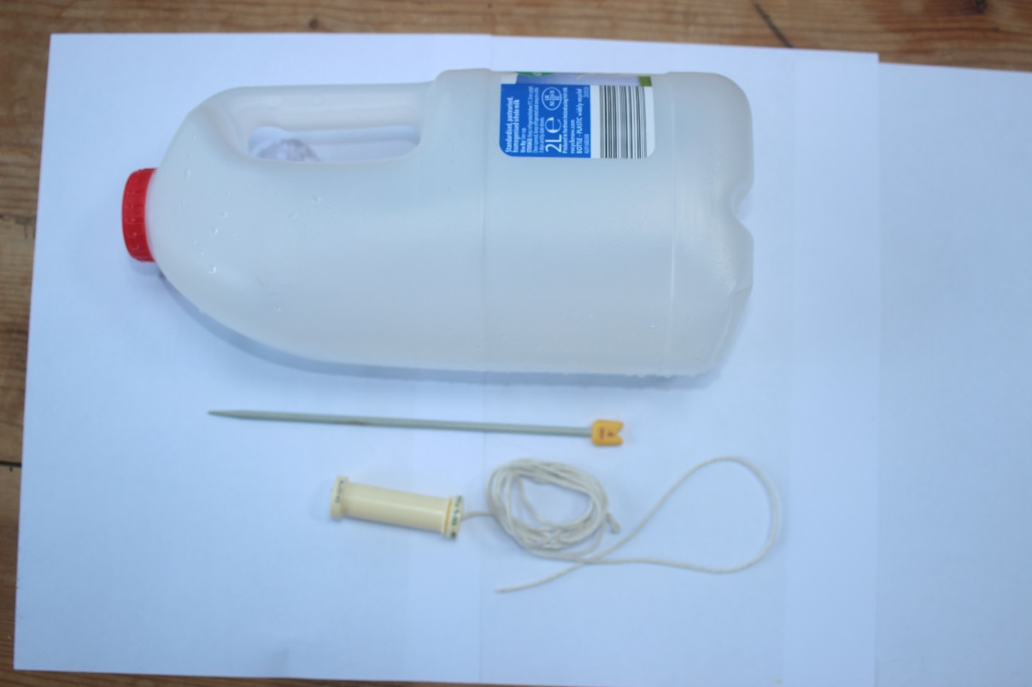
Turgnamh: Ulóg shimplí a dhéanamh
Fearas
Spól folamh snátha
Biorán cniotála a rachaidh tríd an spól
Téad nó snáithe cadáis
Buidéal bainne a bhfuil cluas air
Uisce

Slide 6
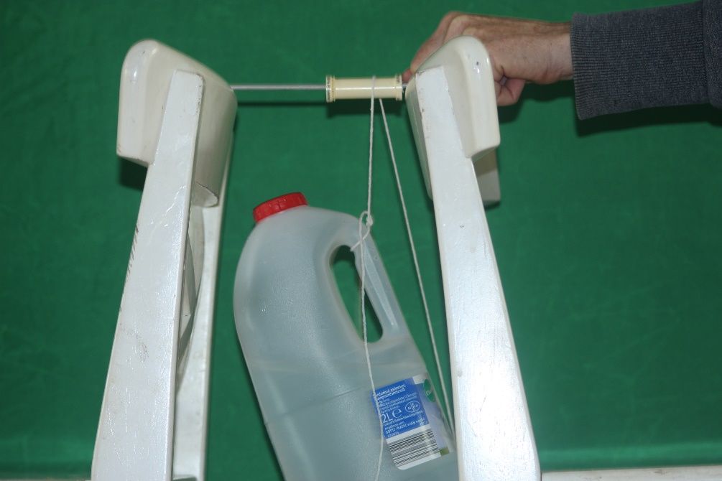
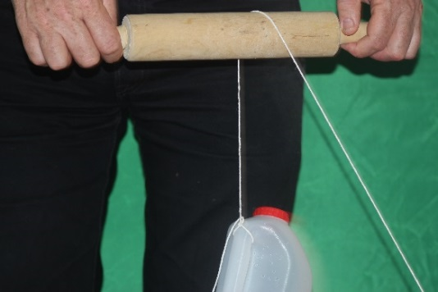
Modh
Cuir uisce sa bhuidéal bainne. Ba chóir go mbeadh sé leathlán.
Ceangail barr an tsnáithe de chluas an bhuidéil.
Beir greim ar an snáithe le do lámh ansin agus ardaigh an buidéal ón urlár. Tabhair faoi deara cé chomh trom is a bhraitheann sé.
Cuir an buidéal síos ar an urlár arís.
Anois cuir an biorán cniotála tríd an spól agus cuir idir dhá chathaoir iad mar atá le feiceáil san íomhá ar dheis. Ansin cuir an snáithe thar an spól.
Tarraing an snáithe anuas i dtreo na talún, sa dóigh is go n-ardófar an buidéal ón urlár. Tabhair faoi deara cé chomh trom is a bhraitheann sé anois.
Bhí sé níos éasca an buidéal a ardú nuair a bhí an ulóg in úsáid agat mar go laghdaíonn ulóg an dua a bhaineann le hualach a ardú. Déanann an ulóg an obair níos éasca.
An raibh sé níos éasca duit an buidéal a ardú nuair a bhí an ulóg in úsáid agat? Cén fáth?
Nóta don mhúinteoir: Is féidir crann fuinte a úsáid mar ulóg mura bhfuil fáil ar spól nó ar bhiorán cniotála.

Slide 7
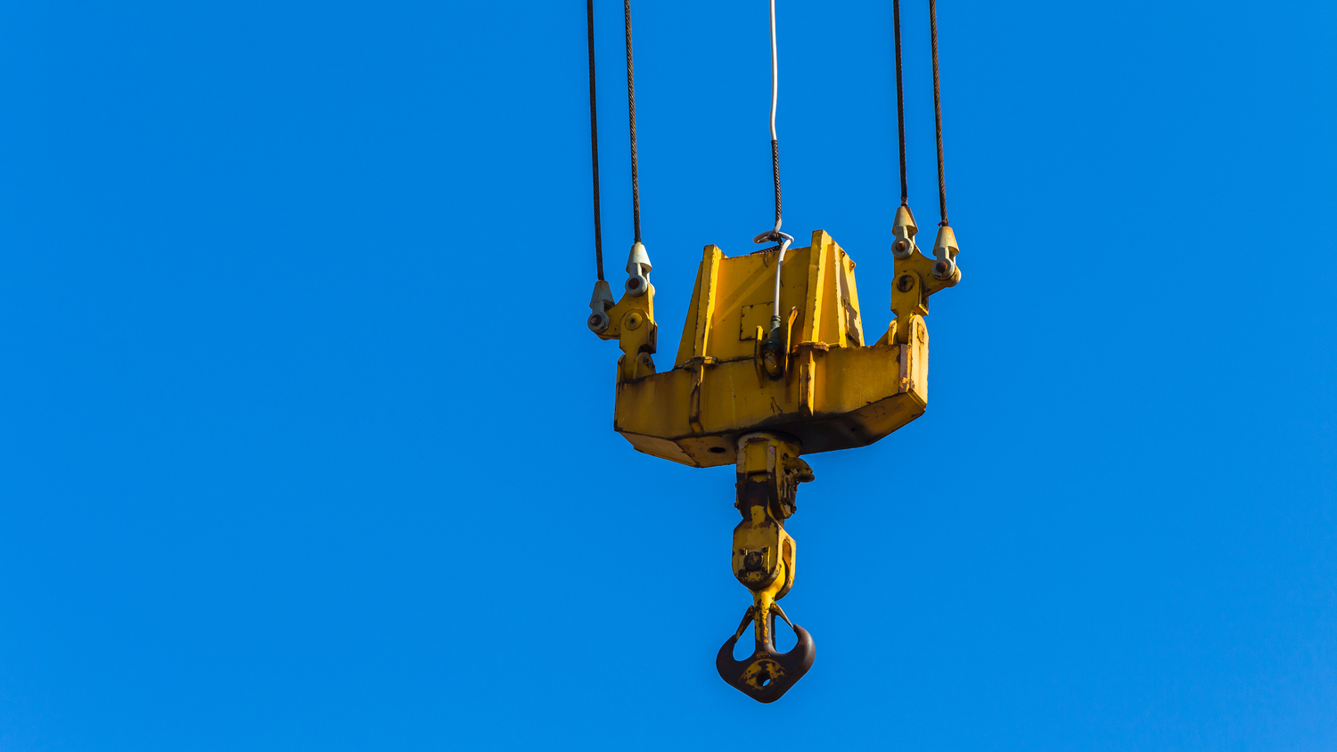
Roth amháin a bhíonn in ulóg aonair ach tá córais níos casta ann freisin ina n-úsáidtear dhá roth nó níos mó. Úsáidtear na córais níos casta ar chrainn tógála, mar shampla, chun ualaí troma a bhogadh.
Dá mhéad ulóg a bhíonn agat, is ea is éasca a bhíonn sé na hualaí is troime a bhogadh.

Slide 8
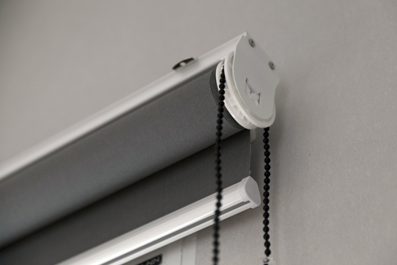
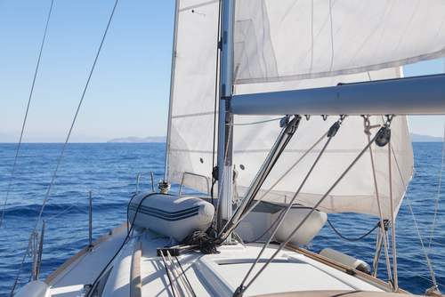
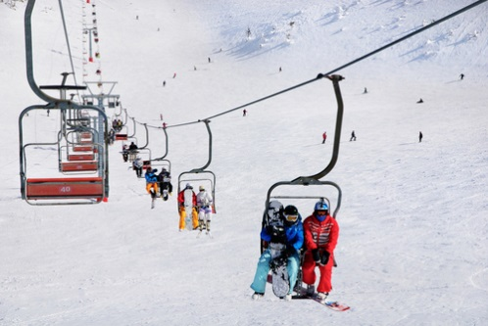
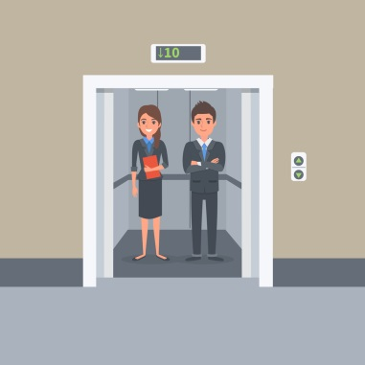
Úsáidtear ulóga …
… chun dallóga a oscailt agus a dhúnadh.
… chun éadaí a bhogadh ó thaobh go taobh ar líne éadaigh.
… chun bratach a ardú.
… chun seolta a ardú ar bhád.
… in ardaitheoirí sciála.
… in ardaitheoirí.

Slide 9
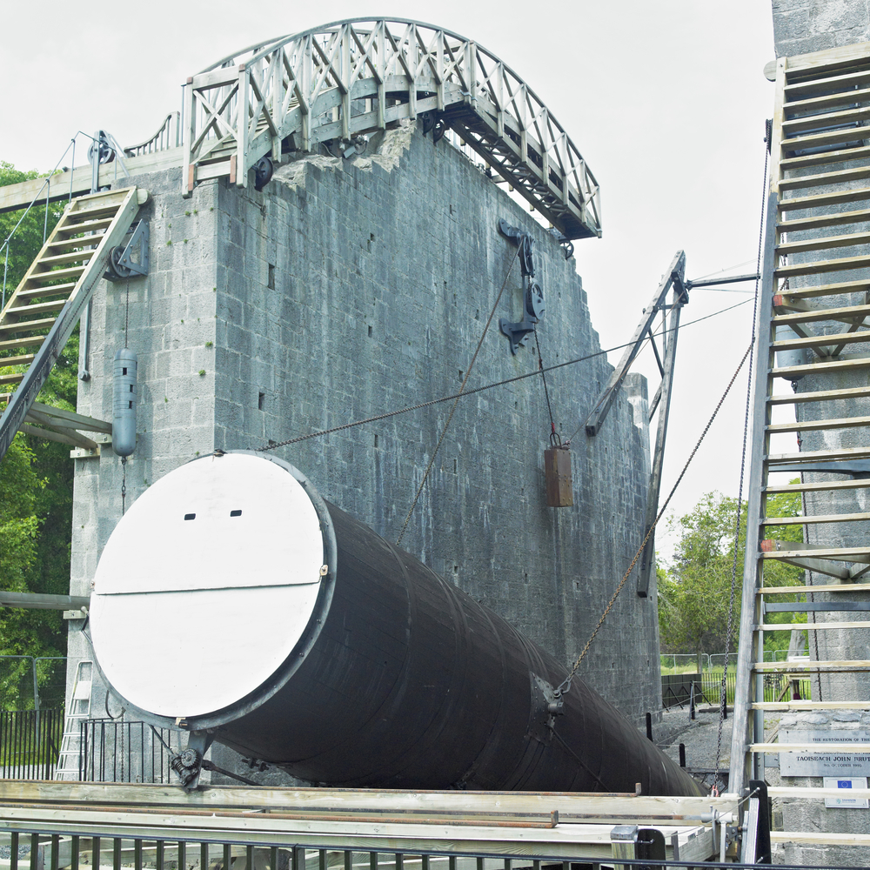
Seo ar chlé an ‘Leviathan’. Teileascóp is ea an Leviathan atá lonnaithe i gCaisleán Bhiorra, i gContae Uíbh Fhailí. Tá sé chomh mór agus chomh trom sin go n-úsáidtear ulóga chun é a ardú agus a ísliú.

Slide 10
Turgnamh: Dear agus déan ulóg chun bratach a ardú
Fearas
Bosca folamh calóg arbhair nó cartáin fholmha bhainne (déanfaidh tú ‘foirgneamh’ astu seo)
Spól folamh snátha
Tairne fada a rachaidh tríd an spól
Téad nó snáithe cadáis
Cúpla leathanach A4
Gliú
Siosúr
Marcóirí nó péint
Seilitéip
Blu-tack

Slide 11
Modh
Roghnaigh foirgneamh cáiliúil. Faigh leathanach A4. Ar an leathanach sin, tarraing pictiúr den fhoirgneamh atá roghnaithe agat.
Úsáid gliú le do phictiúr a ghreamú den bhosca calóg arbhair.
Faigh leathanach eile agus tarraing bratach na tíre ina bhfuil an foirgneamh air. Dathaigh agus gearr amach í.
Greamaigh an bhratach den téad leis an tseilitéip. Ceangail dhá cheann na téide dá chéile.
Cuir an tairne tríd an spól agus iarr ar do mhúinteoir é a bhrú trí aghaidh an fhoirgnimh, áit éigin cóngarach don bharr.
Cuir Blu-tack taobh istigh den bhosca chun an tairne a choinneáil in áit.
Cuir an téad ar a bhfuil an bhratach timpeall ar an spól. Bíodh an bhratach ag bun an fhoirgnimh ar dtús.
Tarraing ar an téad chun an bhratach a ardú ar an ulóg.
Is féidir Blu-tack a úsáid leis an téad a ghreamú in áit, más mian leat, i.e. chun go bhfanfadh an bhratach in airde.

Slide 12
Dúshlán breise: An féidir leat ulóg a dhearadh chun nithe a iompar ó bhord amháin go bord eile?

Slide 13
Tuilleadh eolais le fáil ar na suíomhanna seo:
http://www.primaryscience.ie/media/flash/act31/index.html
http://www.cogg.ie/wp-content/uploads/eureka-7-5.pdf

Slide 14
Íomhánna:
Christine Warner
Conor Fagan
Shutterstock
Rinneadh gach iarracht teacht ar úinéir an chóipchirt i gcás na n‑íomhánna atá ar na sleamhnáin seo. Má rinneadh faillí ar aon bhealach ó thaobh cóipchirt de ba cheart d’úinéir an chóipchirt teagmháil
a dhéanamh leis na foilsitheoirí. Beidh na foilsitheoirí lántoilteanach socruithe cuí a dhéanamh leis.
© Foras na Gaeilge, 2017
An Gúm, Foras na Gaeilge, 7 Cearnóg Mhuirfean, Baile Átha Cliath 2

